Slide 1
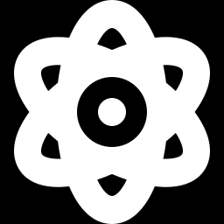
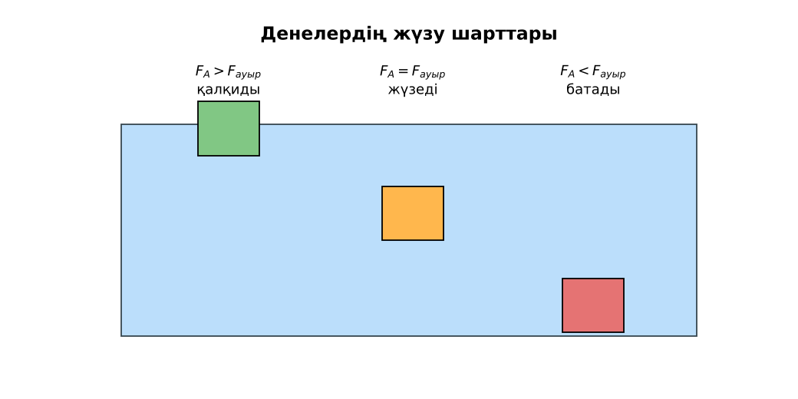
ФИЗИКА · 7-СЫНЫП · 47-САБАҚ
Бөлім: Қысым
Денелердің жүзу шарттары
Педагог: ______________________
Құндылық: Шығармашылық және инновация
Notes:
Сабақтың тақырыбы: Денелердің жүзу шарттары. Бөлім: Қысым. Ұйымдастыру кезеңі: сәлемдесу, түгендеу, бағалау парағын тарату. (Тақырып пен сурет шертілгенде пайда болады.)

Slide 2

Сабақтың мақсаты
Сабақтың басы · 6 мин
Оқу мақсаттары (бағдарлама)
Сабақ соңында біз:
7.3.1.14 – дененің сұйықта жүзу шарттарын зерттеу
1
Денелердің жүзу шарттарын тұжырымдайды
2
Тығыздықтарды салыстыру арқылы дененің батуын, жүзуін, қалқуын болжайды
3
Жүзіп жүрген дененің батқан бөлігінің көлемін есептейді
4
Кеме, сүңгуір қайық, аэростаттың жүзу принципін талдайды
Notes:
Мақсаттарды бір-бірлеп шертіп ашыңыз. Проблемалық жағдаяттан кейін осы слайдқа оралып, мақсатты оқушылармен бірге тұжырымдаңыз.

Slide 3


Білімді өзектендіру: «Қар кесегі»
Сабақтың басы · 6 мин
Бірінші оқушы «№ 6 зертханалық жұмыс. «Архимед заңын зерделеу»» тақырыбынан бір ұғымды айтады, келесісі оны қайталап, жаңасын қосады.
Өткен тақырып: № 6 зертханалық жұмыс. «Архимед заңын зерделеу»
Шығармашылық және инновация
«Ғылым – инемен құдық қазғандай» (халық мақалы).
Notes:
Әдіс: «Қар кесегі». Бірінші оқушы «№ 6 зертханалық жұмыс. «Архимед заңын зерделеу»» тақырыбынан бір ұғымды айтады, келесісі оны қайталап, жаңасын қосады. Шерткенде құндылық пен дәйексөз шығады: «Ғылым – инемен құдық қазғандай» (халық мақалы).

Slide 4
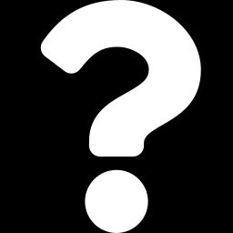

Проблемалық жағдаят
Сабақтың басы · 6 мин
Темірдің тығыздығы судан 8 есе көп, бірақ темір кемелер батпайды. Неліктен?
Болжамдарыңды айтыңдар! Бүгінгі сабақтың тақырыбы қандай болуы мүмкін?
Notes:
Проблемалық сұрақты оқып, болжамдарды тыңдаңыз. Шерткенде төменгі тапсырма шығады. Жауапқа сабақ соңында қайта оралыңыз.

Slide 5
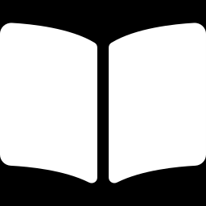
Жаңа білім
Сабақтың ортасы · 12 мин
F_A > mg (ρ_д < ρ_с) – дене қалқиды; F_A = mg (ρ_д = ρ_с) – сұйық ішінде жүзеді; F_A < mg (ρ_д > ρ_с) – батады.
Жүзіп жүрген дене: ρ_с g V_бат = mg.
Кеме ішіндегі ауа есебінен орташа тығыздығы судан аз; ватерсызық, су ығыстырым.
Денелердің жүзу шарттары
Notes:
Әдіс: PhET виртуалды зертханасы. Мұғалім PhET симуляциясын интерактивті тақтада көрсетеді, оқушылар жұппен параметрлерді өзгертіп, заңдылықты өздері анықтайды. Тармақтар шерткен сайын бір-бірлеп шығады – әрқайсысын талқылаңыз.

Slide 6

Суретпен жұмыс
Сабақтың ортасы · 12 мин
Суретте не бейнеленген? Қандай физикалық шамалар мен заңдылықтарды көрсетеді? Өз сөзіңмен түсіндір.
Notes:
«Суретті оқу» тапсырмасы: оқушылар жұппен суреттерді сипаттайды, мұғалім жетекші сұрақтар қояды. Суреттер шерткенде кезекпен шығады.

Slide 7

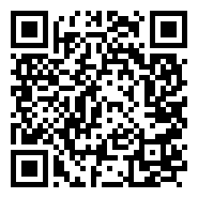
Виртуалды зертхана: PhET
Сабақтың ортасы · 12 мин
Симуляцияны QR-код арқылы ашыңдар.
Параметрлерді өзгертіп, нәтижені бақылаңдар.
Қандай шама қалай өзгереді? Қорытындыны дәптерге жазыңдар.
Сілтеме: https://phet.colorado.edu/en/simulations/buoyancy
PhET симуляциясы
Notes:
Симуляцияны интерактивті тақтада көрсетіңіз немесе оқушылар смартфонмен ашады. Тілді беттің жоғарғы жағынан ауыстыруға болады.

Slide 8
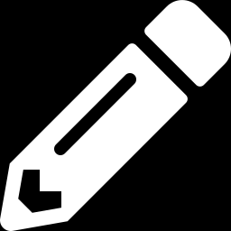
Бекіту: «Аквариум»
Сабақтың ортасы · 7 мин
Бір жұп тақта алдында тапсырманы талқылап шешеді, қалғандары бақылап, кейін талдау жасайды.
Тапсырма: тығыздық кестесі бойынша мұз, тығын, темір, алюминий, парафин суда бата ма, жүзе ме – болжаңдар.
Notes:
Әдіс: «Аквариум». Бір жұп тақта алдында тапсырманы талқылап шешеді, қалғандары бақылап, кейін талдау жасайды. Шешімді тақтада бірге тексеріңіз.

Slide 9
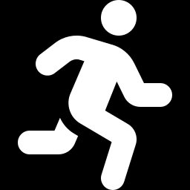
Сергіту сәті
Сабақтың ортасы · 2 мин
«Молекулалар». Оқушылар қатты дене, сұйық, газ молекулаларының қозғалысын қимылмен көрсетеді.
Notes:
Қысқа сергіту сәті – 1–2 минут.

Slide 10

Деңгейлік тапсырмалар
Сабақтың ортасы · 11 мин
С
В
А
С деңгейі
В деңгейі
талдау, жинақтау
А деңгейі
қолдану
білу, түсіну
Деңгейіңді өзің таңда. А деңгейін орындасаң – В деңгейіне өт!
Notes:
Деңгейлер баспалдақ сияқты шерткен сайын шығады. Саралау «Таңдау» арқылы. ЕББҚ оқушыларына: жұп-тьютор (күшті оқушымен бірге жұмыс); терминдер сөздігі (қазақша – орысша) және сызбалар.

Slide 11

А деңгейі: білу, түсіну
Сабақтың ортасы · 11 мин
А
Суда бата ма, жүзе ме: мұз, тығын, болат, қарағай, алюминий?
Жауабы: Жүзеді: мұз, тығын, қарағай; батады: болат, алюминий.
Notes:
Жауап кілті шерткенде ғана шығады – оқушылар орындап болғаннан кейін көрсетіңіз. А деңгейі: Жүзеді: мұз, тығын, қарағай; батады: болат, алюминий.

Slide 12
В деңгейі: қолдану
Сабақтың ортасы · 11 мин
В
Массасы 9 кг мұз суда жүзіп жүр. Оның батқан бөлігінің көлемін тап.
Жауабы: V_бат = 9/1000 = 0,009 м³.
Notes:
Жауап кілті шерткенде ғана шығады – оқушылар орындап болғаннан кейін көрсетіңіз. В деңгейі: V_бат = 9/1000 = 0,009 м³.

Slide 13
С деңгейі: талдау, жинақтау
Сабақтың ортасы · 11 мин
С
Айсбергтің неше бөлігі су астында (ρ_мұз = 900, ρ_теңіз = 1030 кг/м³)? Сүңгуір қайықтың батуы мен қалқуы қалай басқарылады?
Жауабы: V_бат/V = 900/1030 ≈ 0,87 – 87% су астында; балласт цистерналарына су толтыру/үрлеу.
Notes:
Жауап кілті шерткенде ғана шығады – оқушылар орындап болғаннан кейін көрсетіңіз. С деңгейі: V_бат/V = 900/1030 ≈ 0,87 – 87% су астында; балласт цистерналарына су толтыру/үрлеу.

Slide 14
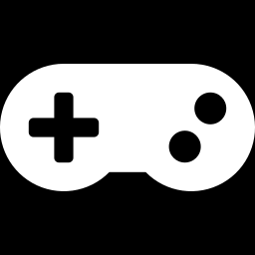

Бекіту: Google Forms викторинасы
Сабақтың соңы · 7 мин
1
ρ_д < ρ_с: дене?
қалқиды
2
Батпайтын дене үшін F_A = ?
mg
Google Forms
3
Кеме неге батпайды?
орташа тығыздығы аз
Notes:
Жауаптар жасыл белгімен шерткен сайын бір-бірлеп шығады. 1) қалқиды; 2) mg; 3) орташа тығыздығы аз. Онлайн нұсқасын Google Forms платформасында дайындаңыз (https://forms.google.com/).

Slide 15
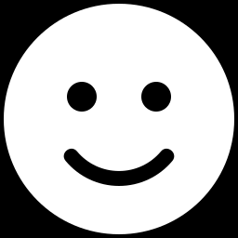
Рефлексия: «PMI» (Плюс – Минус – Қызықты)
Сабақтың соңы · 7 мин
Сабақтың жақсы жағы, жетілдіретін тұсы және қызықты сәті.
9–10 балл
Өте жақсы
7–8 балл
Жақсы
5–6 балл
Қанағаттанарлық
0–4 балл
Қолдау қажет
Notes:
Рефлексияны 2–3 минутта өткізіңіз. Бағалау шкаласы бойынша оқушылар өз балын анықтайды.

Slide 16

Үй тапсырмасы
Сабақтың соңы · 7 мин
А
А деңгейі
В
В деңгейі
С
С деңгейі
§31; 3 есеп.
Пластилиннен батпайтын «қайық» жасап, жүккөтергіштігін тексеру.
Аэростаттар мен дирижабльдер туралы хабарлама.
Notes:
Үй тапсырмасы сараланған: оқушы деңгейін өзі таңдайды. Kundelik.kz-ке енгізіңіз.

Slide 17
Сабаққа белсенді қатысқандарыңа рахмет!
«Ғылым – инемен құдық қазғандай» (халық мақалы).
Notes:
Сабақты қорытындылау.

